Slide 1

國立虎尾科技大學 機械設計工程系暨精密機械工程科 專題製作報告
ODOO PLM 在協同設計上的應用 - 以鋼球平衡台設計為例
Application of ODOO PLM in collaborative design - taking the Design of Steel Ball Balancing Platform as an example
指導教授：嚴家銘 教授
班級：四設計三乙
學生：陳岳檉(41023218) 蔡弦霖(41023248)
鄭立揚(41023251)
謝鴻元(41023254)
國立虎尾科技大學
機械設計工程系暨精密機械工程科

Slide 2
目錄
流程圖
GitHub
ODOO PLM模組
LaTeX
GeoGebra Classic
案例研究：鋼球平衡台的設計
設計理念
組合 3D 列印完成圖
設計結果
總結
國立虎尾科技大學
機械設計工程系暨精密機械工程科

Slide 3
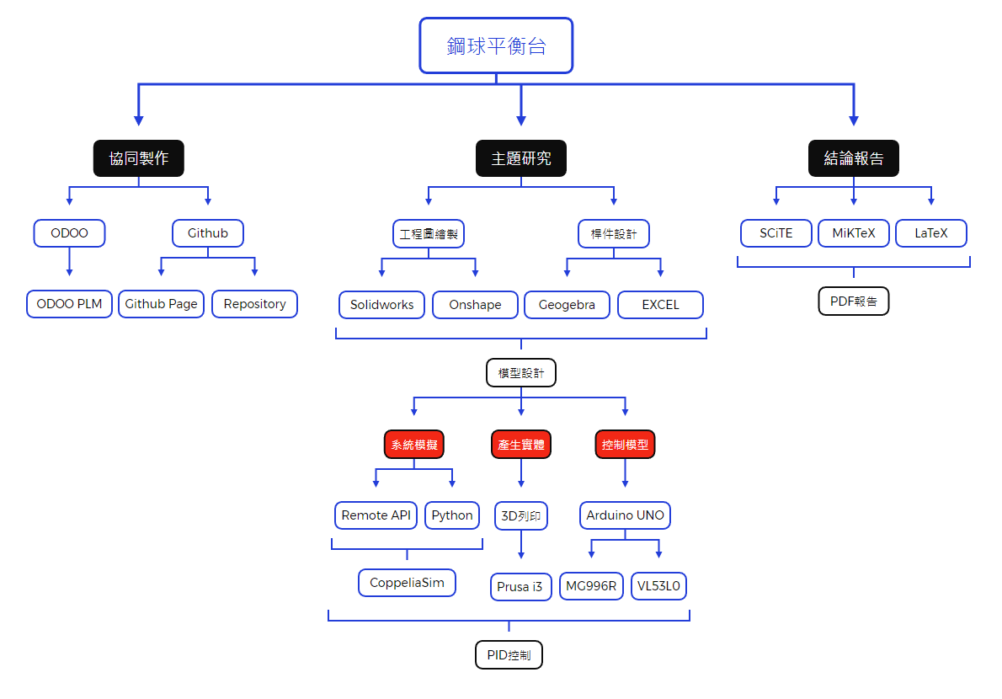
流程圖
我們將藉由以下流程探討、研究、並分析協同工具在協同設計上的應用。
國立虎尾科技大學
機械設計工程系暨精密機械工程科

Slide 4

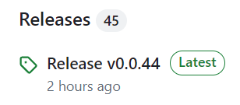
GitHub
GitHub 是一個基於網路的程式碼管理和協作平台，為開發者提供了一個集中式的位置來存儲、管理和共享他們的程式碼項目。它使用Git版本控制系統，允許用戶追蹤文件的變更、對其進行版本控制，並輕鬆地進行協作和交流。
國立虎尾科技大學
機械設計工程系暨精密機械工程科

Slide 5
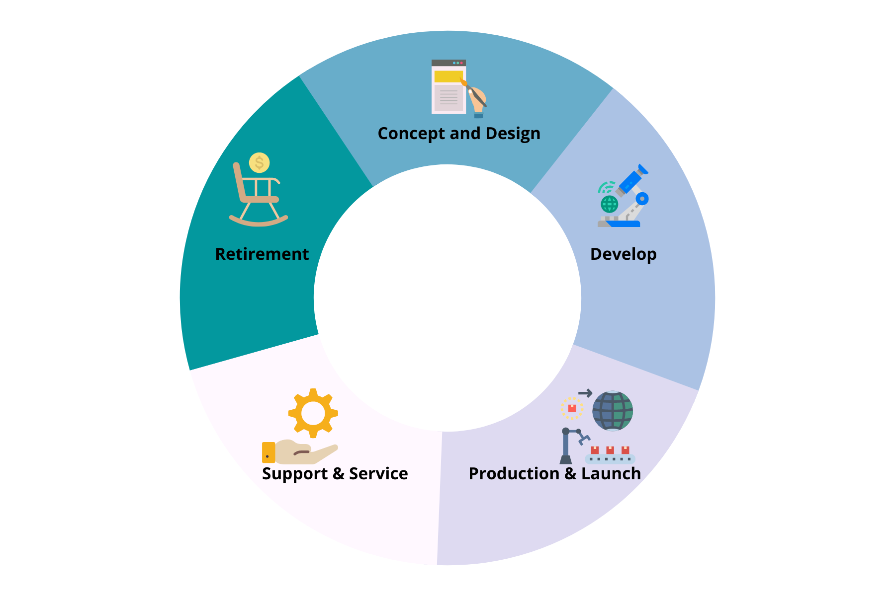

ODOO PLM模組
Odoo 產品生命週期管理(PLM) 模組可以幫助企業對於產品的生命週期管理：從客戶需求→ 設計開發→ 產品測試→ 大量生產→ 產品維護→ 產品停產下架。
Product Lifecycle Management
國立虎尾科技大學
機械設計工程系暨精密機械工程科

Slide 6
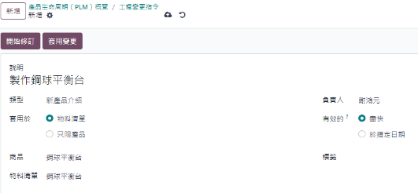
ODOO PLM模組
PLM 模組中可以為這個工作項目指派負責人員以及完成所需時間，負責這個項目的人員就可以對進度進行提交、修改，每次項目提交都會以歷史紀錄保存，方便團隊追溯產品的修改紀錄。
Product Lifecycle Management
國立虎尾科技大學
機械設計工程系暨精密機械工程科

Slide 7
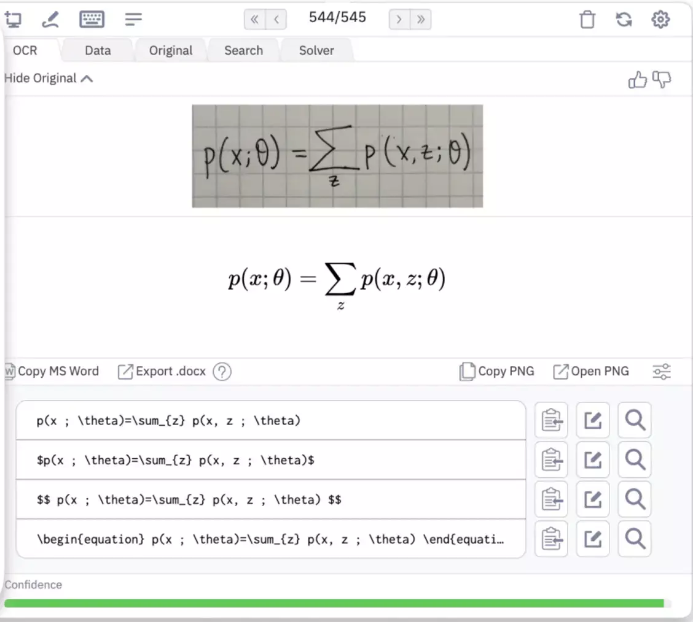

LaTeX
LaTeX 是一種專業的排版系統，通常用於製作科學、技術和學術文檔，如論文、報告、書籍等。與常見的文字處理軟體，和 Microsoft Word 相比，LaTeX 以其強大的排版能力和對數學公式的支援而聞名。
國立虎尾科技大學
機械設計工程系暨精密機械工程科

Slide 8
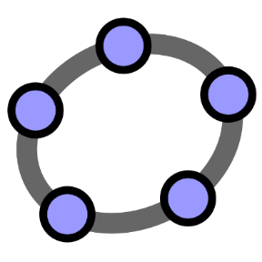
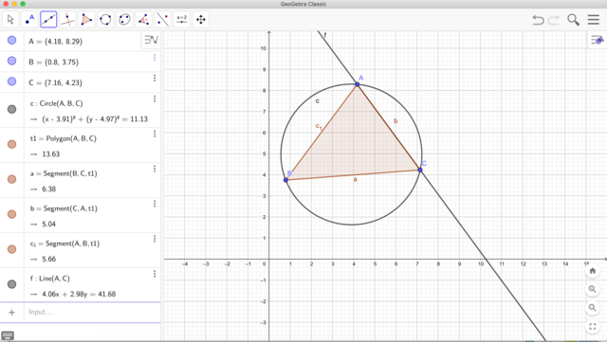
GeoGebra Classic
GeoGebra Classic是一款將幾何、代數、函數轉化成圖形的工具，我們利用這個軟體幫助我們計算和模擬馬達機構運作行程位置、速度。
國立虎尾科技大學
機械設計工程系暨精密機械工程科

Slide 9
案例研究：鋼球平衡台的設計
在鋼球平衡台中我們會用到兩種不同領域的理論，數學系統模型以牛頓力學推導運動方程式後使用拉氏轉換將時域轉變成頻域，而另外一項就是自動控制中常見的 PID 控制器。
6.1 數學系統模型
球體的動態是由物理定律推導出，以微分方程式來表達，我們將使用牛頓力學來得到球的運動方程式，並使用拉氏轉換解之。
6.1.1 簡化與假設
為了得到球在平板上的運動方程式我們需假設球的幾何型態是完全球形且均質、球在平台上只在 X 方向移動、球在平台上只做滾動無滑動並且不考慮摩擦力。
國立虎尾科技大學
機械設計工程系暨精密機械工程科

Slide 10
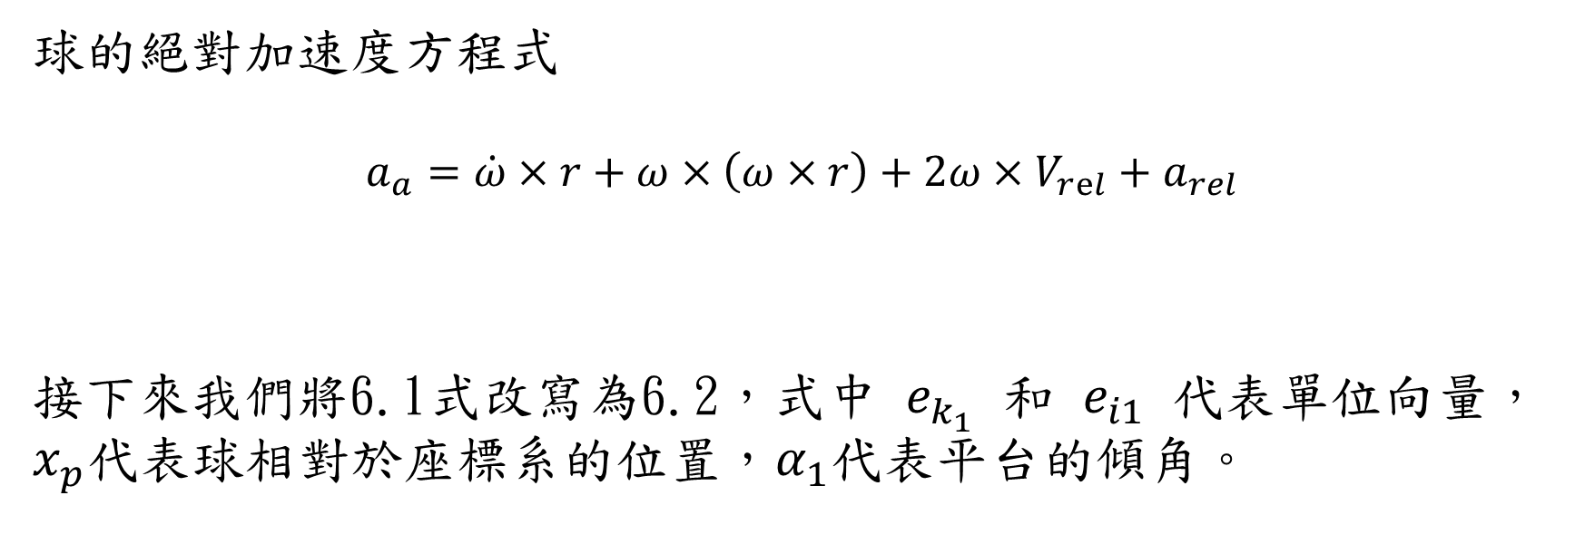
案例研究：鋼球平衡台的設計
球的絕對加速度方程式
$$a_{a}=\dot{ω}×r+ω×\left(ω×r\right)+2ω×V_{rⅇl}+a_{rel}$$
接下來我們將6.1式改寫為6.2，式中 $e_{k_{1}}$ 和 $e_{i1}$ 代表單位向量，$x_{p}$代表球相對於座標系的位置，$α_{1}$代表平台的傾角。
國立虎尾科技大學
機械設計工程系暨精密機械工程科

Slide 11

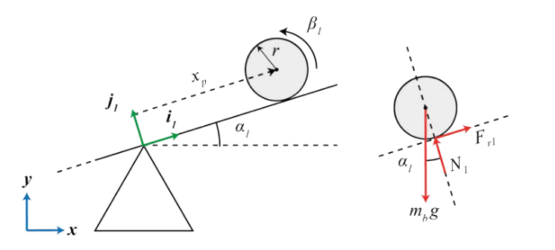
案例研究：鋼球平衡台的設計
將6.2經過簡化整理後得到(6.3)
在圖6.1的自由體圖中，從力矩的平衡可以看出球的剩餘力。
國立虎尾科技大學
機械設計工程系暨精密機械工程科
圖6.1：平台角度和球體位置的關係圖

Slide 12
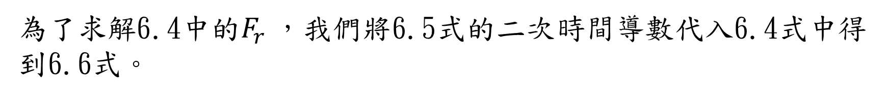
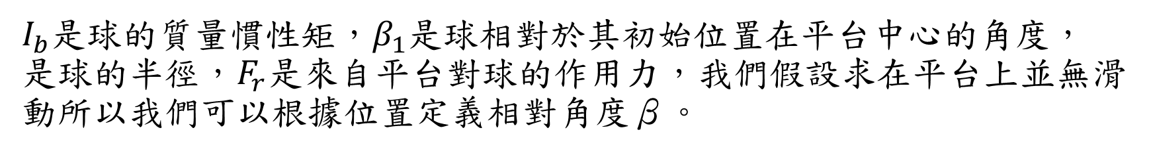



案例研究：鋼球平衡台的設計
$I_{b}$是球的質量慣性矩，$β_{1}$是球相對於其初始位置在平台中心的角度， 是球的半徑，$F_{r}$是來自平台對球的作用力，我們假設求在平台上並無滑動所以我們可以根據位置定義相對角度β。
$I_{b}{\ddot{β}}_{1}=F_{r1}r$(6.4)
$β_{1}=−\frac{x_{p}}{r}$(6.5)
為了求解6.4中的$F_{r}$，我們將6.5式的二次時間導數代入6.4式中得 到6.6式。
$F_{r}=−\frac{I_{b}{\ddot{x}}_{p}}{r^{2}}$(6.6)
國立虎尾科技大學
機械設計工程系暨精密機械工程科

Slide 13


案例研究：鋼球平衡台的設計
球在平台上受到的力和平台對球施加的力之間的平衡，由6.3式中的加速度和6.6中的力導致，由此得到動態系統的運動方程式。
為了做拉式轉換我們稍微整理方程式。
(6.8)
國立虎尾科技大學
機械設計工程系暨精密機械工程科

Slide 14


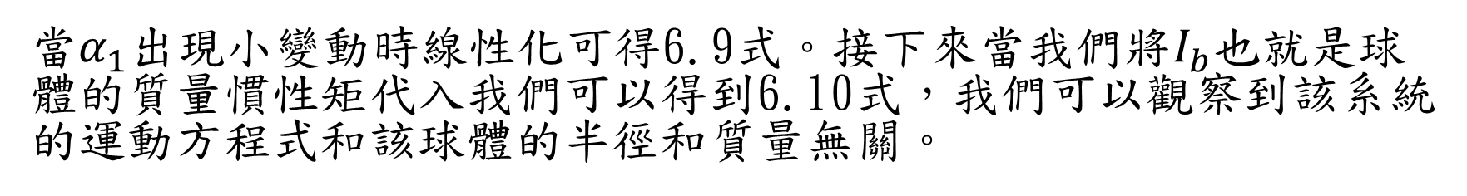

案例研究：鋼球平衡台的設計
接下來我們在$X_{p}=0$, $α_{1}=0$對6.8式作線性化。
(6.9)
當$α_{1}$出現小變動時線性化可得6.9式。接下來當我們將$I_{b}$也就是球體的質量慣性矩代入我們可以得到6.10式，我們可以觀察到該系統的運動方程式和該球體的半徑和質量無關。
$\ddot{x}=\frac{5}{7}gα_{1}$(6.10)
最後我們對6.10作拉式轉換得到6.11
$s^{2}X=\frac{5}{7}gA_{1}$(6.11)
國立虎尾科技大學
機械設計工程系暨精密機械工程科

Slide 15
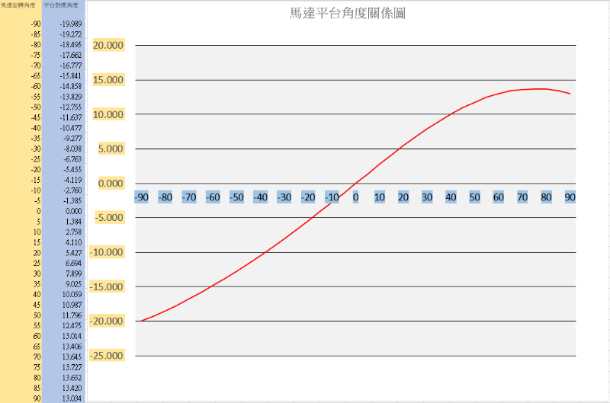
案例研究：鋼球平衡台的設計
在推導運動運動方程式後我們得到了平台角度和球的關係式，接 下來我們利用 GeoGebra 進行模擬得到馬達轉角和平台角度的關係圖 (圖6.2)。
國立虎尾科技大學
機械設計工程系暨精密機械工程科
圖6.2：馬達轉角和平台角度的關係圖

Slide 16
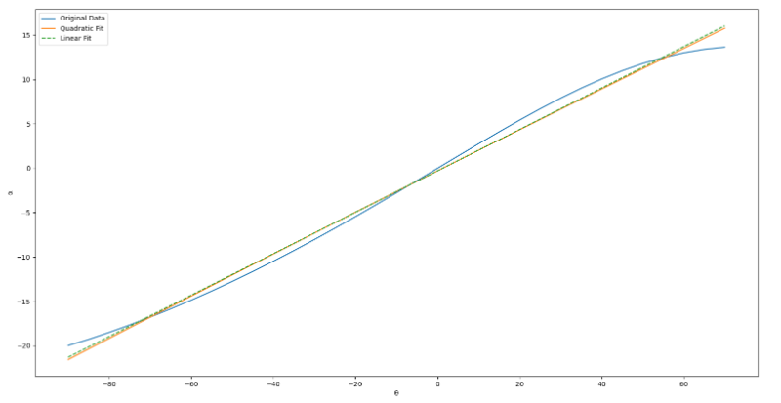
案例研究：鋼球平衡台的設計
由 (圖6.2) 可觀察到，超過正70度的部分由於桿件設計反而造成平台角度下降，故將該段行程捨棄，利用python生成擬合曲線 (圖6.3)，得到馬達轉角和平台的關係式6.12。
(6.12)
國立虎尾科技大學
機械設計工程系暨精密機械工程科
圖6.3：擬合曲線

Slide 17
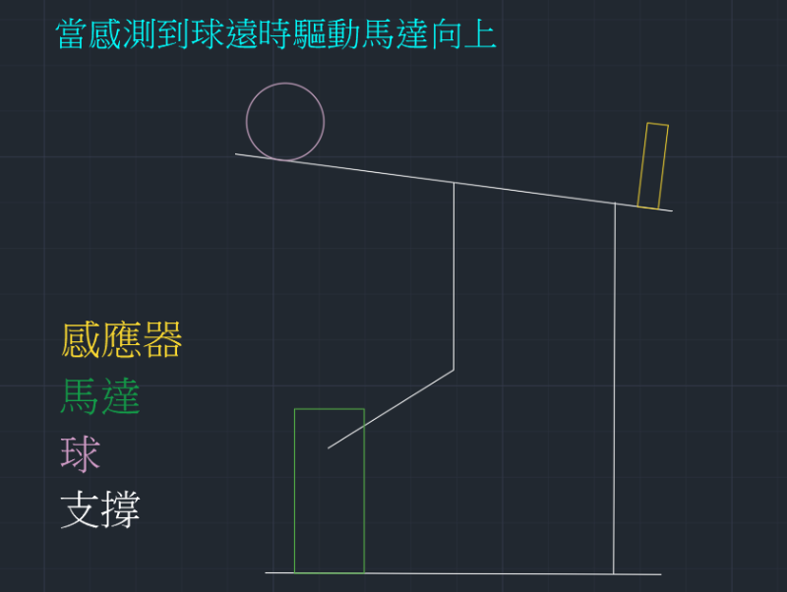
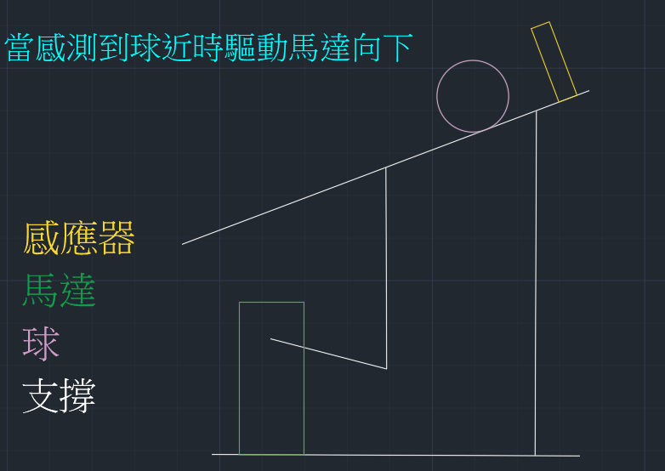
設計理念
我們以鋼球平衡台作為專題的主體，然後寫程式驅動雷射測距感測器當鋼球遠離時platform，當鋼球靠近時platform放下，重複此動作直至鋼球平衡台平衡。
國立虎尾科技大學
機械設計工程系暨精密機械工程科

Slide 18
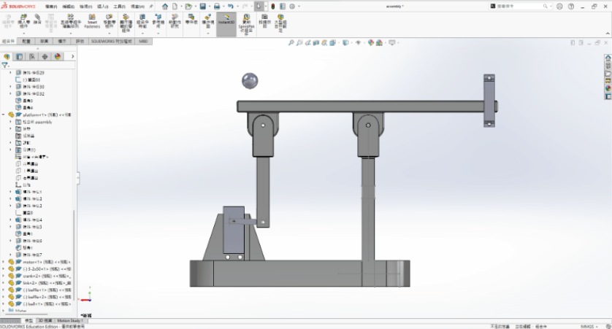
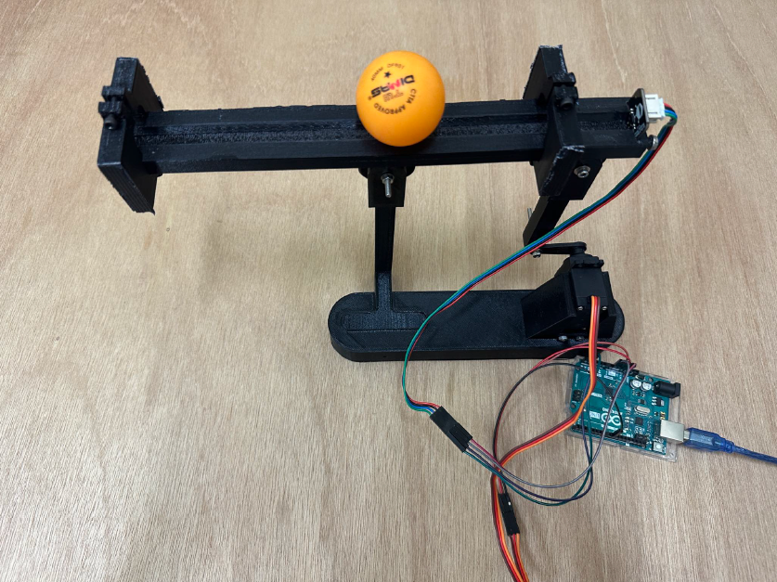
組合 3D 列印完成圖
組合零件圖
實體組合圖
國立虎尾科技大學
機械設計工程系暨精密機械工程科

Slide 19
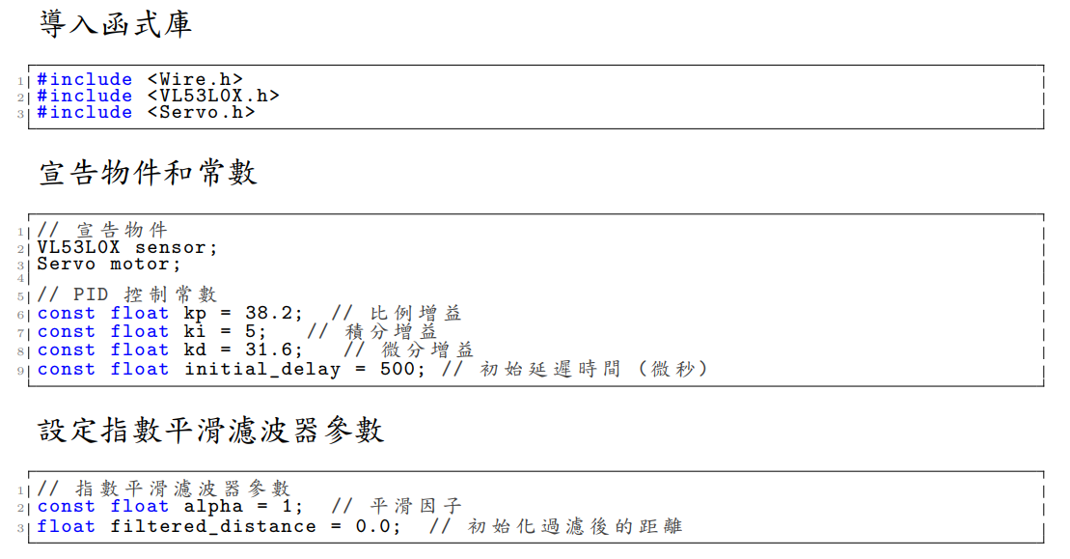
控制系統

Slide 20
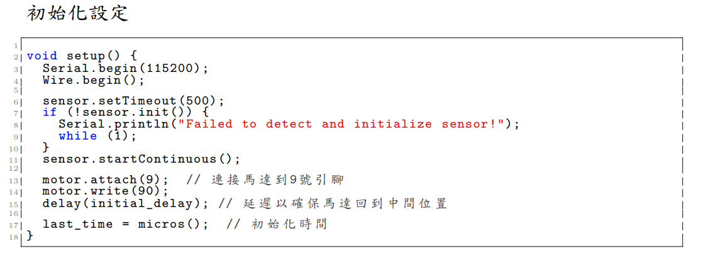
控制系統

Slide 21
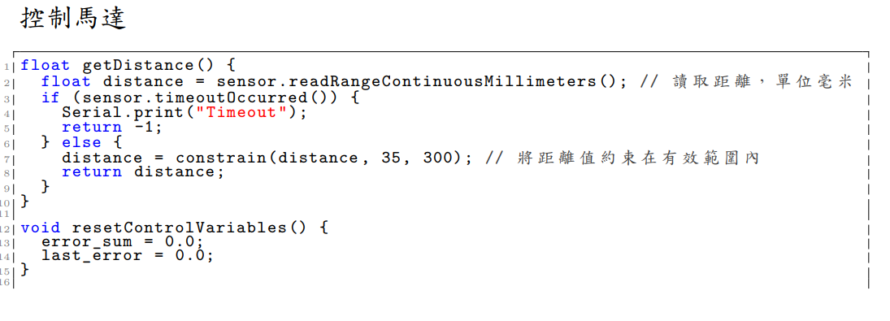
控制系統

Slide 22
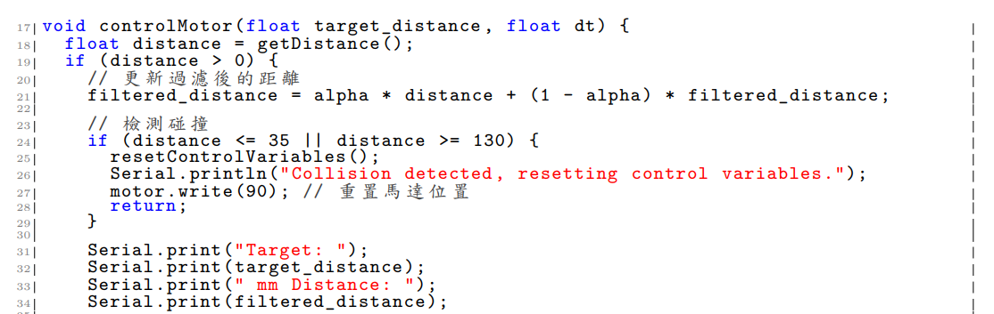
控制系統

Slide 23
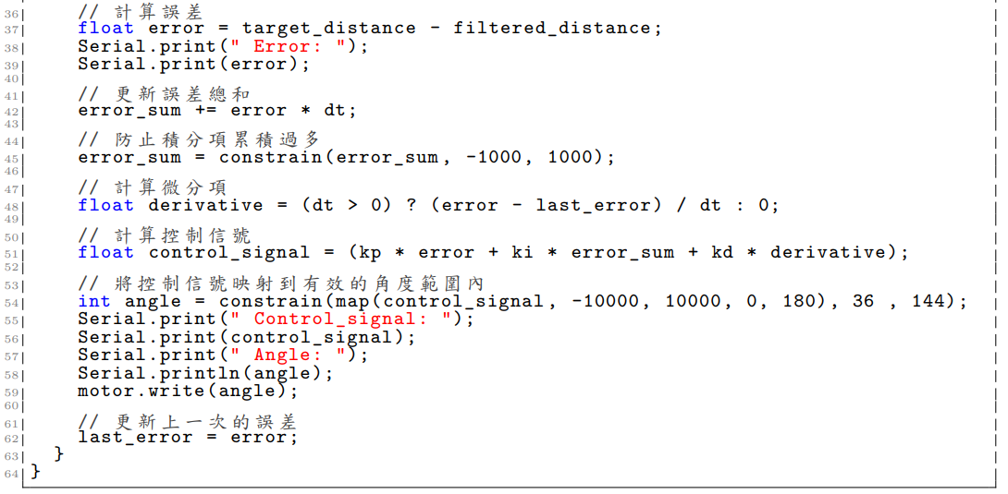
控制系統

Slide 24
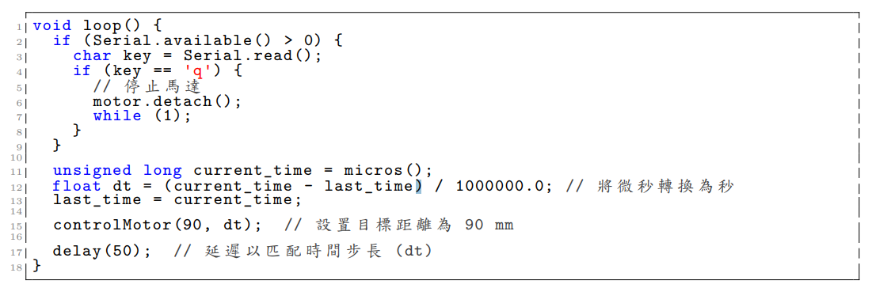
控制系統

Slide 25
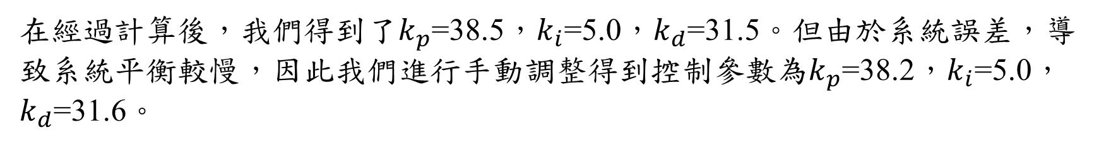
設計結果
在最終的版本由於紅外線時常檢測不到體積較小的鋼球，所以我們採用體積更大的乒乓球來代替鋼球使整體系統更加完善，而系統控制的部分我們藉由調整PID參數已盡可能讓系統趨近穩定，但穩定過後還是會出現些微的震盪，我們猜測可能是因為3D列印的公差所導致。
在經過計算後，我們得到了$k_{p}$=38.5，$k_{i}$=5.0，$k_{d}$=31.5。但由於系統誤差，導致系統平衡較慢，因此我們進行手動調整得到控制參數為$k_{p}$=38.2，$k_{i}$=5.0，$k_{d}$=31.6。
國立虎尾科技大學
機械設計工程系暨精密機械工程科

Slide 26
總結
．在本次的專題中，我們使用Odoo作為產品設計的基底。
．結合SolidWorks設計零件、CoppeliaSim機構模擬、GitHub協同。
．利用ODOO PLM模組方便管理產品生命週期，幫助我們模擬企業客製化產品的設計製造過程。
．在這個專題裡我們學到了每種程式不同功用，並使用各個程式的優缺點加以揉合後產生一加一大於二的功效。
國立虎尾科技大學
機械設計工程系暨精密機械工程科

